Slide 1
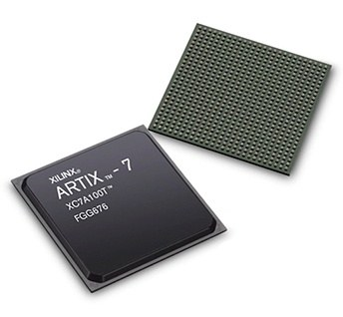
Введение в ПЛИС
ПЛИС (программируемая логическая интегральная схема) – интегральная схема, у которой выполняемая логическая функция программируется уже после изготовления за счет задания соединений между ее структурными элементами

Slide 2
Область применения ПЛИС
Прототипирование ИС
Цифровая обработка сигналов
Реализация встраиваемых микроконтроллеров
Системы с перестраиваемой архитектурой

Slide 3
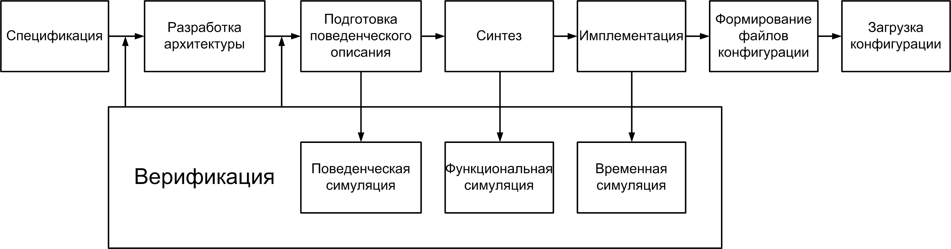
Этапы проектирования устройства на базе ПЛИС

Slide 4

САПР для ПЛИС-разработки
САПР от вендора ПЛИС:
Vivado (Xilinx, AMD)
Quartus Prime (Altera, Intel)
Lattice Diamond (Lattice Semiconductor)
Сторонние симуляторы:
ModelSim
QuestaSim
IcarusVerilog + GTKWave

Slide 5
Способы описания логики работы схемы
Схемное описание
Hardware description language (HDL):
  SystemVerilog / Verilog
  VHDL
Смешанное описание

Slide 6
SystemVerilog
Семантика языка описывает изменение сигналов цифровой схемы с течением времени
Содержит синтезируемое подмножество, т.е. некоторые (не все) конструкции языка могут быть преобразованы синтезаторами “реальную” схему

Slide 7
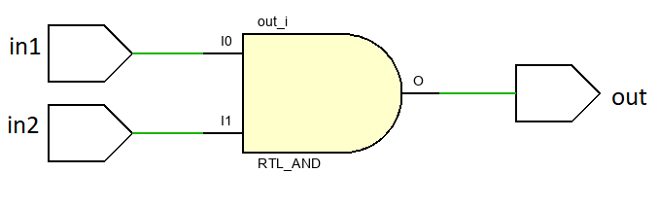
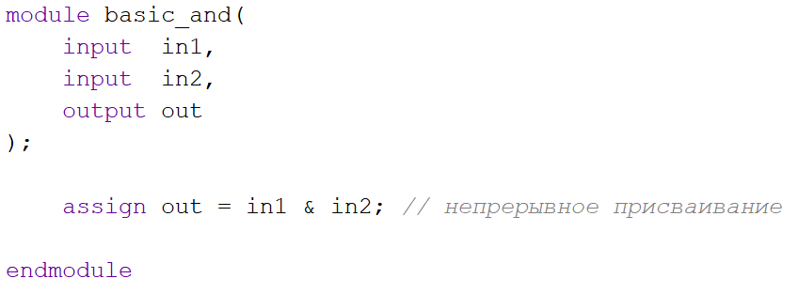
Модуль
Основный строительный блок SystemVerilog
Описание содержится между ключевыми словами module и endmodule

Slide 8
Непрерывное присваивание
Ключевое слово “assign”
При непрерывном присваивании любое изменение в правой части выражения вызывает изменение в левой части
Непрерывное присваивание является параллельным оператором

Slide 9
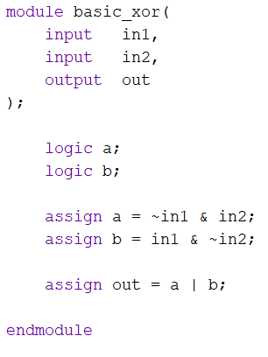
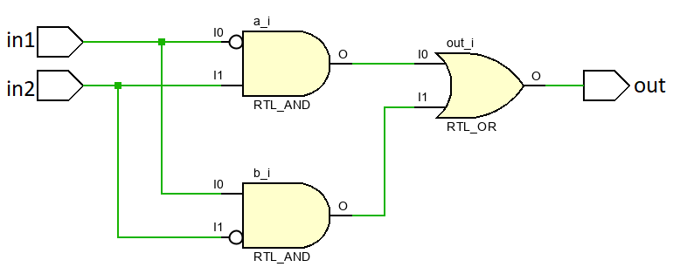
Внутри описания модуля можно инициализировать и назначать промежуточные сигналы

Slide 10
Тип данных logic
Основной тип данных SystemVerilog – logic. Является типом данных по умолчанию для всех сигналов
Тип logic – это одноразрядный тип; может иметь 4 значения: 0, 1, x (значение неизвестно), z (высокий импеданс)
Значения x и z важны только при симуляции и помогают в выявлении ошибок схемы
Чаще всего, если сигнал принимает значение x, значит он неинициализирован
Значение z означает, что сигнал не подключен

Slide 11
Иерархия модулей
Внутри описания модуля можно определять другие модули, т.е. определять экземпляр (instance) модуля
Когда модуль содержит экземпляр другого модуля, создается новый уровень иерархии проекта Vivado

Slide 12
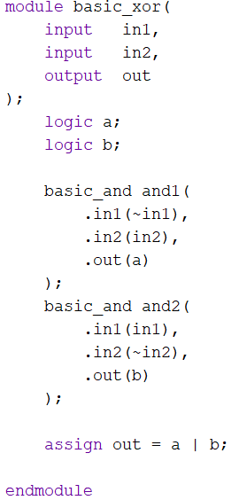
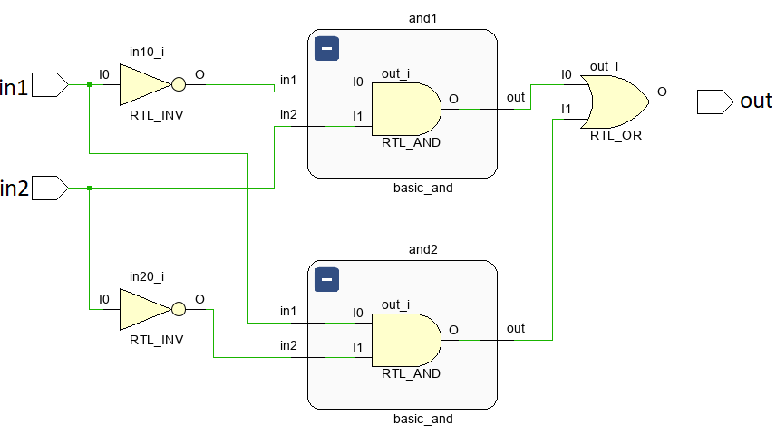

Slide 13
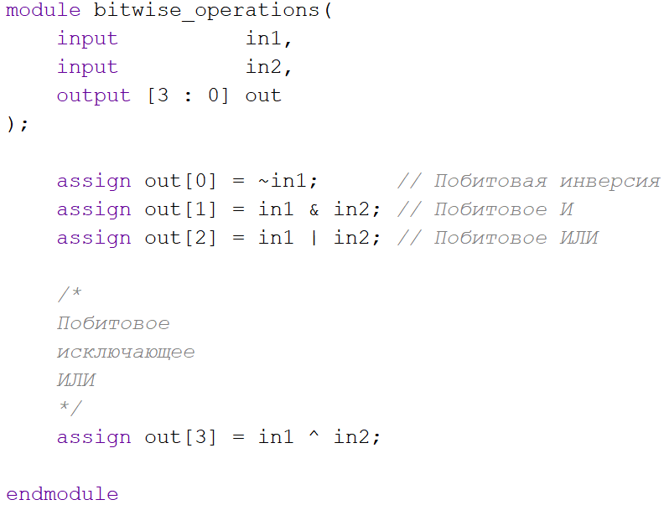
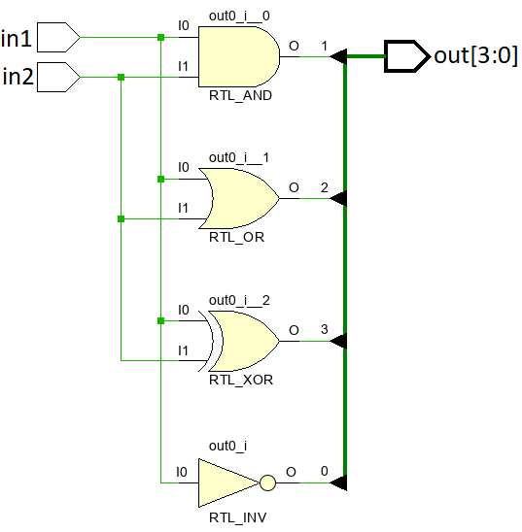
Сигналы можно объединять в шину

Slide 14
Литералы
SystemVerilog поддерживает целочисленные литералы. Они могут быть выражены разными способами. Для моделирования или синтеза компилятор SystemVerilog должен знать ряд характеристик каждого целочисленного литерала, включая его размер, знак или базу.
База числа указывается с помощью апострофа, за которым следует символ, определяющий основание: d для десятичного числа, h для шестнадцатеричного, b для двоичного и o для восьмеричного ('b100 -32 битное значение без знака)
Литералы с основанием могут иметь значения x или z ('hx)

Slide 15
По умолчанию целочисленный литерал с основанием является беззнаковым. После апострофа можно добавить букву s, чтобы сделать значение знаковым
Подпись значения изменит его поведение для определенных операций
Разрядность целочисленного литерала также можно указать, добавив число перед апострофом
Литерал | Основание | Знак | Размер
16'd5 | Десятичное | Беззнаковое | 16 бит
4'sb0101 | Двоичное | Знаковое | 4 бит
12'h2ff | Шестнадцатиричное | Беззнаковое | 12 бит

Slide 16
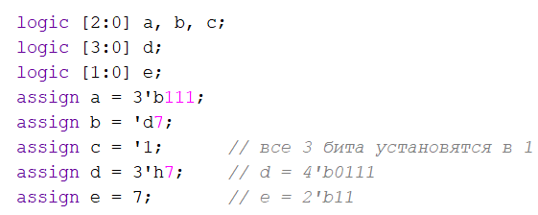
При назначении сигналу литерала можно указать большую или меньшую разрядность, чем количество бит, необходимое для представления значения. В таком случае старшие биты будут либо расширены нулями, либо усечены

Slide 17
Параметры
Параметры позволяют определить константы для модулей, вычисляемые на этапе компиляции
Существует два типа параметров: те, значение которых можно задавать при создании экземпляра модуля (ключевое слово “parameter”) и параметры для внутреннего использования (ключевое слово “localparam”)
Область видимости параметров ограничена экземпляром модуля, в котором он был объявлен
При помощи parameter можно конфигурировать модуль, инстанцируя его несколько раз с разными значениями параметров
localparam обычно используется внутри модуля для создания именованных констант
parameter можно объявлять как внутри модуля наравне с localparam, так и в списке параметров модуля (ANSI-style)

Slide 18
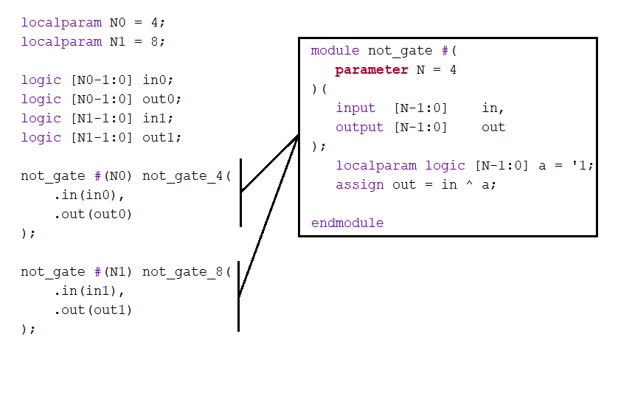

Slide 19
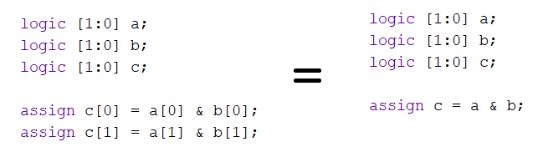
Основные операторы SystemVerilog
Побитовые операторы
Оператор | Функция
a & b | Побитовое И
a | b | Побитовое ИЛИ
a ^ b | Побитовое исключающее ИЛИ
~a | Побитовое отрицание (инверсия)

Slide 20
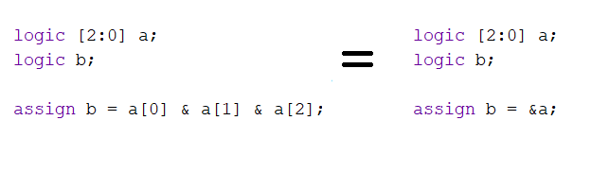
Логические операторы
Оператор | Функция
a && b | Логическое И
a || b | Логическое ИЛИ
!a | Логическое отрицание
Операторы редукции (&a, |a, ^a)

Slide 21
Оператор | Функция
a+b | Суммирование
a-b | Вычитание
-a | Унарный минус
a*b | Умножение
a/b | Деление
a%b | Модуль
a**b | Степень
Арифметические операторы
Оператор | Функция
a<<b | Логический сдвиг влево
a>>b | Логический сдвиг вправо
a<<<b | Арифметический сдвиг влево
a>>>b | Арифметический сдвиг вправо
Операторы сдвига

Slide 22
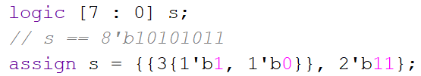
Операторы сравнения
Оператор | Функция
a==b | Равно
a!=b | Не равно
a<b | Меньше
a<=b | Меньше или равно
a>b | Больше
a>=b | Больше или равно
Конкатенация
Оператор | Функция
{a,b} | Объединение a и b
{n{a,b}} | Объединение a и b n раз

Slide 23
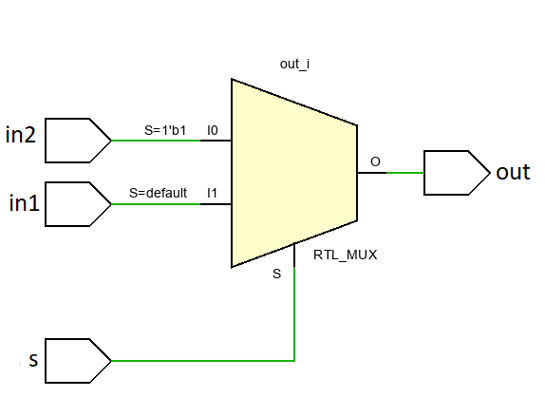
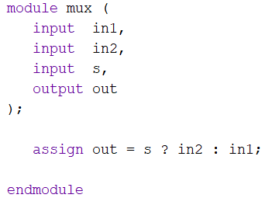
Условный оператор
В комбинации с непрерывным присваиванием описывает операцию мультиплексирования
Имеет синтаксис и поведение аналогичное тернарному оператору языка С
s | in2 | in1 | out
0 | 0 | 0 | 0
0 | 0 | 1 | 1
0 | 1 | 0 | 0
0 | 1 | 1 | 1
1 | 0 | 0 | 0
1 | 0 | 1 | 0
1 | 1 | 0 | 1
1 | 1 | 1 | 1

Slide 24
Процедурный блок always_comb
Используется для описания комбинационной логики
Позволяет описывать комбинационные схемы
Допускает использование в своем теле условных операций if-else, case, циклов for, while и do-while
Команды внутри блока выполняются последовательно
Ключевые слова begin и end являются необязательными, если блок содержит одну инструкцию

Slide 25
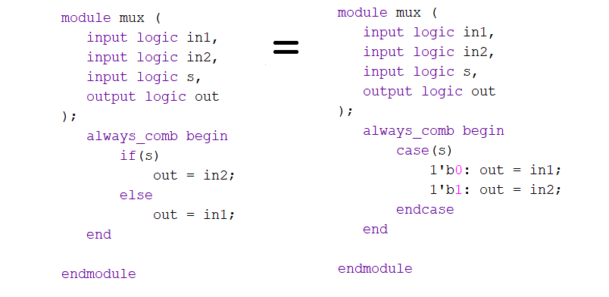

Slide 26
Тестбенч
Тестбенч - модуль, задающий тестовое окружение для тестируемого модуля
Обычно не имеет портов, содержит внутри себя инстанцированные тестируемые модули и их тестовое окружение
В качестве тестового окружения могут выступать средства (модули, классы, процессы и т.п.), формирующие входные воздействия для тестируемых модулей, а так же средства проверки результатов тестируемых модулей

Slide 27
Литература
Дэвид М. Хэррис, Сара Л. Хэррис: “Цифровая схемотехника и архитектура компьютера”
IEEE Std 1800-2017 Standard for SystemVerilog - Unified Hardware Design, Specification, and Verification Language

